Slide 1
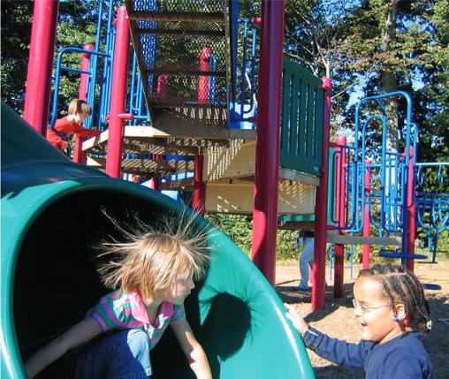
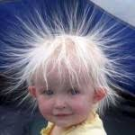
NAELEKTRITVE
IN ELEKTRIČNI NABOJ

Slide 2
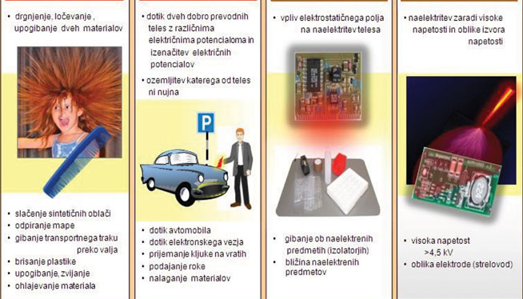
NAELEKTRITVE IN RAZELEKTRITVE

Slide 3
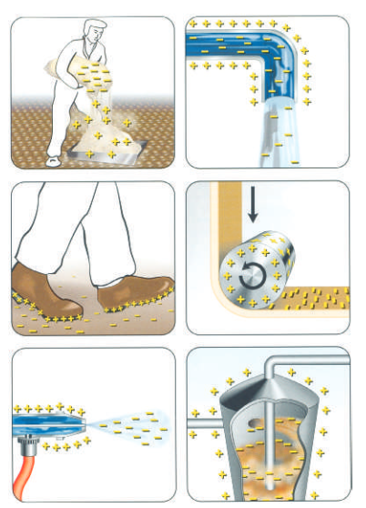
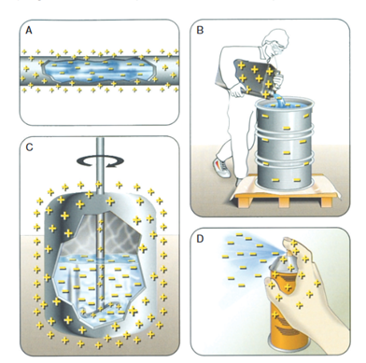
NAELEKTRITVE

Slide 4
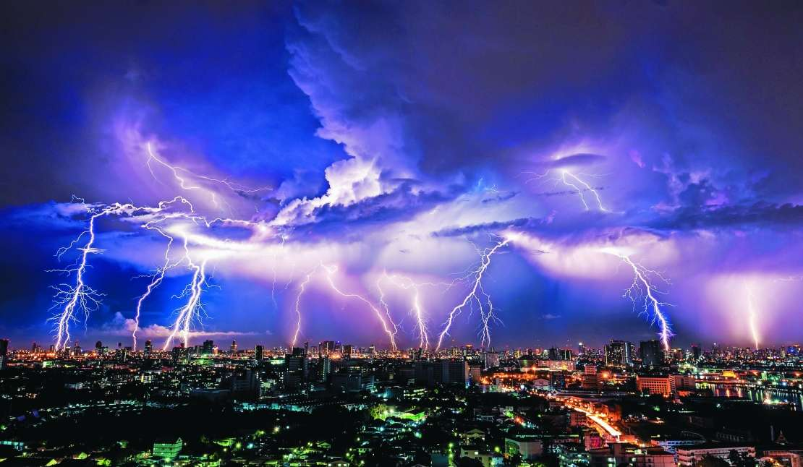
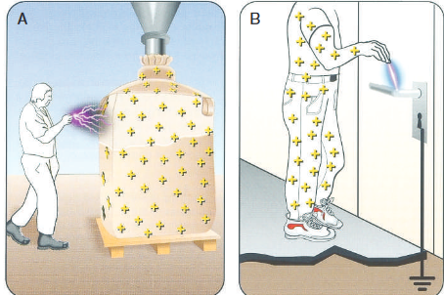
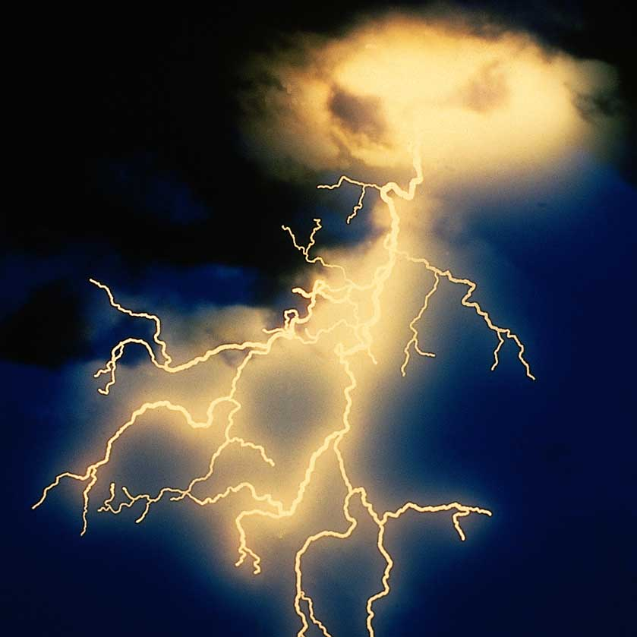
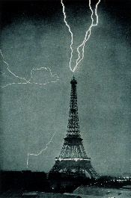
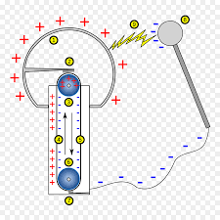
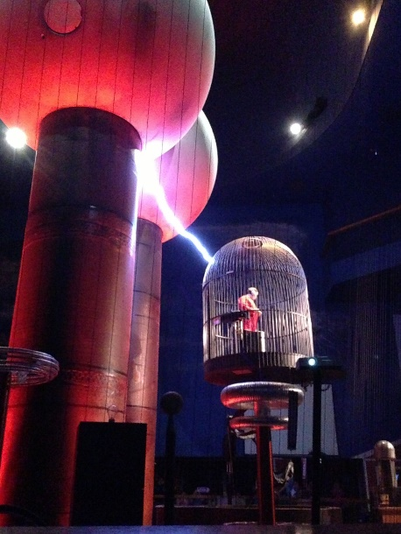
RAZELEKTRITVE

Slide 5
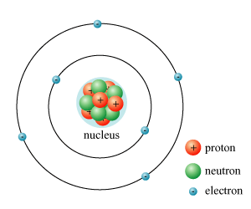

NABOJ JE LASTNOST OSNOVNIH DELCEV
ATOM
ovojnica: elektroni (-)
jedro: protoni (+) in nevtralni nevtroni
Naboj je kvantiziran in se ohranja. Vrednost naboja e je lahko le celoštevilčni večkratnik osnovnega naboja e₀ .
$$e=Ze_{0}$$
Osnovni naboj:
± 1, ± 2, ± 3, ...
Enota naboja: [ e ] = C = As
1 C je naboj, ki se pretoči skozi poljuben presek žice v 1 sekundi, če po žici teče tok 1 A.

Slide 6
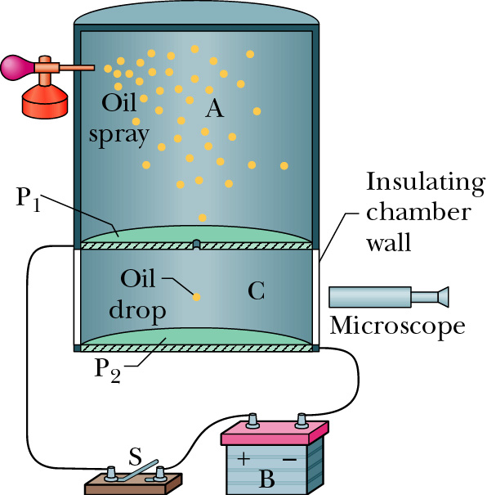
MERJENJE OSNOVNEGA NABOJA
Millikanov poskus (1910-1913)
padanje oljne kapljice v težnostnem polju:
kapljico ustavimo v električnem polju:
NABOJ JE KVANTIZIRAN!

Slide 7
POSKUSI
Naelektritev plastične in steklene palice (izolatorja)
Naelektritev elektroskopa (prevodnika)

Slide 8
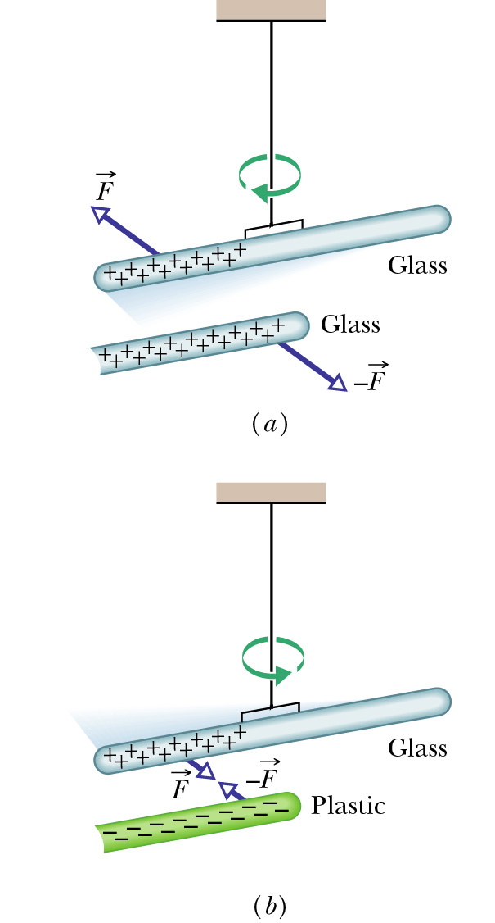
NAELEKTRITEV IZOLATORJA Z DRGNJENJEM
Steklo pozitivno naelektrimo z drgnjenjem s svilo, ker steklo odda svili elektrone.
steklo
Plastiko negativno naelektrimo z drgnjenjem s krznom, ker plastika prejme elektrone od krzna.
plastika

Slide 9
kovinska glava
ELEKTROSKOP
(merilnik naboja
na osnovi odklonom
kovinskih lističev)
izolator
kovinsko ohišje
kovina
kovinski listič
priključek
izolator

Slide 10
+ + + + +
NAELEKTRITEV
PREVODNIKA
(ELEKTROSKOPA)
Z DOTIKOM
ALI INFLUENCO
naelektren elektroskop
+
+
+
+

Slide 11
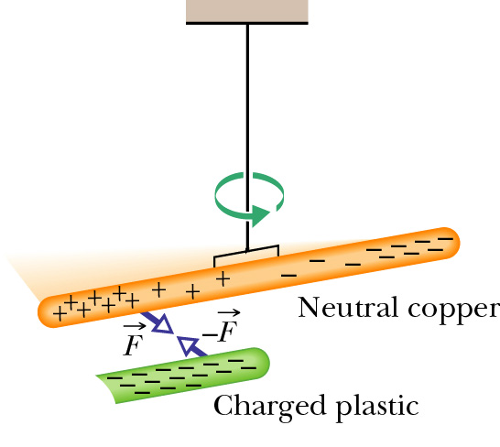
je razporeditev nabojev v prevodniku zaradi bližine naelektrenega telesa.
INFLUENCA
Pri influenci se premikajo samo elektroni!
V nevtralnem prevodniku se elektroni premaknejo, ker jih odbija naboj izolatorja.
naelektren izolator

Slide 12
TELO NAELEKTRIMO
izolatorje
prevodnike
1)
z drgnjenjem
z influenco in dotikom
1) nevtralnemu elektroskopu približamo naelektreno palico → influenca - naboj se prerazporedi
2) s prstom se dotaknemo kovinske glave
3) negativni naboj skozi nas steče v zemljo
4) odmaknemo prst - elektroskop je naelektren pozitivno
5) odmaknemo naelektreno palico in elektroskop ostane naelektren pozitivno

Slide 13
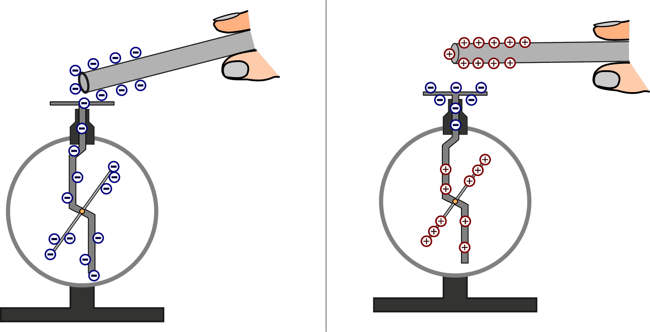
NAELEKTRITEV Z DOTIKOM
NAELEKTRITEV Z INFLUENCO

Slide 14
Med naelektritvijo telo prejme ali odda elektrone, zato poznamo dve vrsti električnega naboja:
pozitivni in negativni.
elektrone prejme
_
elektrone odda
+

Slide 15
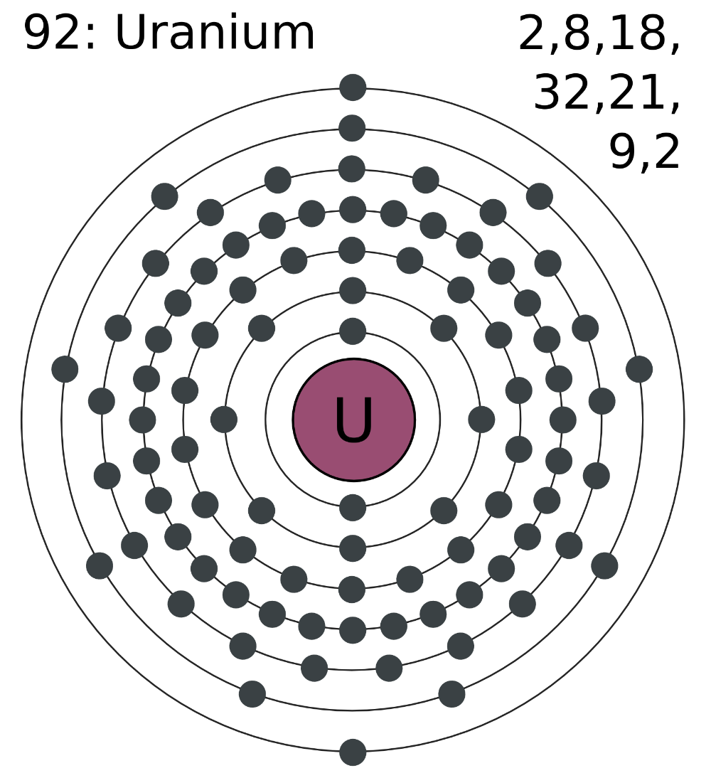
Vaja
Kolikšen je električni naboj elektronov v enem atomu urana?
Uran ima 92 protonov.
e (U₉₂) = 92 ∙ (− e₀)
e (U₉₂) = 92 ∙ (−1,60 ∙ 10⁻¹⁹ As)
e (U₉₂) = − 147,2 ∙10⁻¹⁹ As ≐ − 150 ∙10⁻¹⁹ C
Notes:
https://upload.wikimedia.org/wikipedia/commons/8/8f/Electron_shell_092_uranium.png

Slide 16
COULOMBOV ZAKON

Slide 17
steklo
steklo
steklo
plastika
Nasprotni naboji se privlačijo.
Istovrstni naboji se odbijajo.

Slide 18


Odboj nabojev
Privlak nabojev
Različni naboji se med seboj privlačijo,
enaki naboji pa se med seboj odbijajo.

Slide 19
COULOMBOV ZAKON
(1785)
Sila, ki deluje med naelektrenima delcema,
je odvisna od
velikosti nabojev in
razdalje med njima.
konstanta
Influenčna konstanta natančno!
Enote: F = [N] ; e = [C] ; k = [ ] ; r = [ m ]

Slide 20
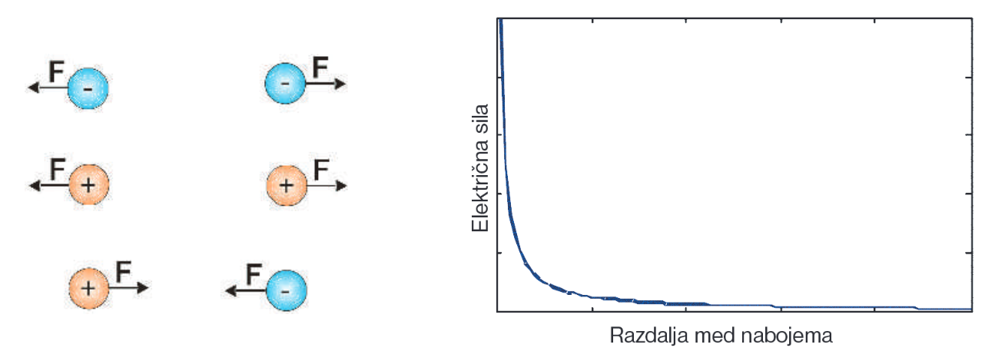
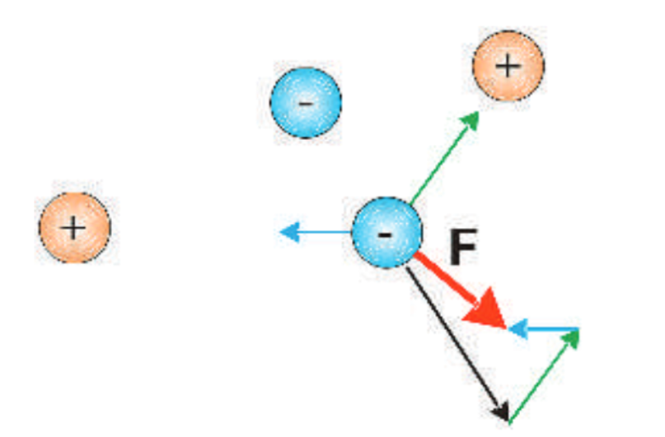
Kako je električna sila med nabojema odvisna od razdalje med njima?
Kako deluje več nabojev v prostoru na izbran naboj?

Slide 21
Analogije
Gravitacijska sila
Električna sila
privlačna
odbojna
GRAVITACIJSKI ZAKON
COULOMBOV ZAKON

Slide 22
Vaja
Nabiti kroglici A in B z nabojem e₁ = +2,0 ∙ 10⁻⁶ C
in e₂ = −1,0 ∙ 10⁻⁶ C sta oddaljeni 3,0 m.
Se kroglici privlačita ali odbijata? Nariši električno silo na posamezno kroglico.
Kolikšna električna sila deluje na posamezno kroglico?
e₁
e₂
r
Notes:
https://upload.wikimedia.org/wikipedia/commons/8/8f/Electron_shell_092_uranium.png

Slide 23
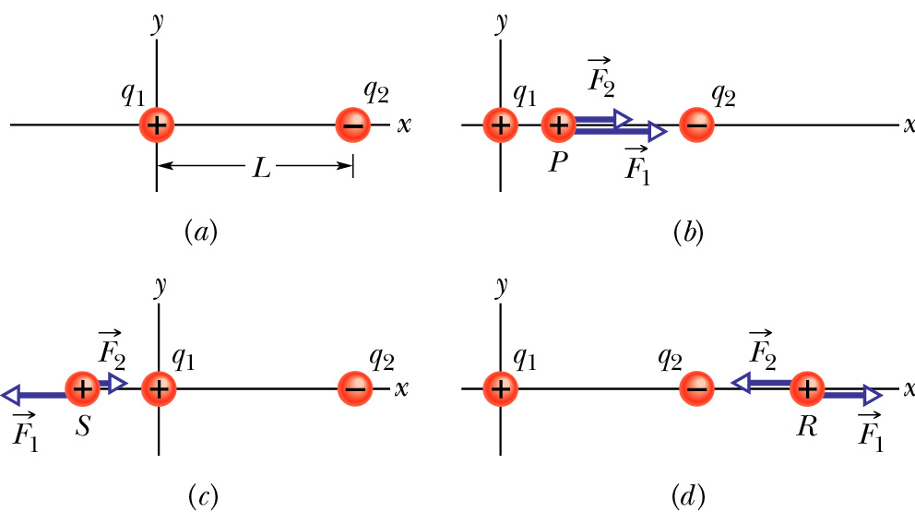
Vaja
Kam moramo dati proton, da bo sila nanj enaka 0?
e₁
e₂
e₁
e₂
e₁
e₂
e₁
e₂

Slide 24
Vaja
Kolikšna sta naboja dveh enako naelektrenih kroglic, če se na razdalji 1,0 m odbijata s silo 1,0 ∙ 10⁻⁶ N?
Notes:
https://upload.wikimedia.org/wikipedia/commons/8/8f/Electron_shell_092_uranium.png

Slide 25
DEFINICIJA JAKOSTI ELEKTRIČNEGA POLJA

Slide 26
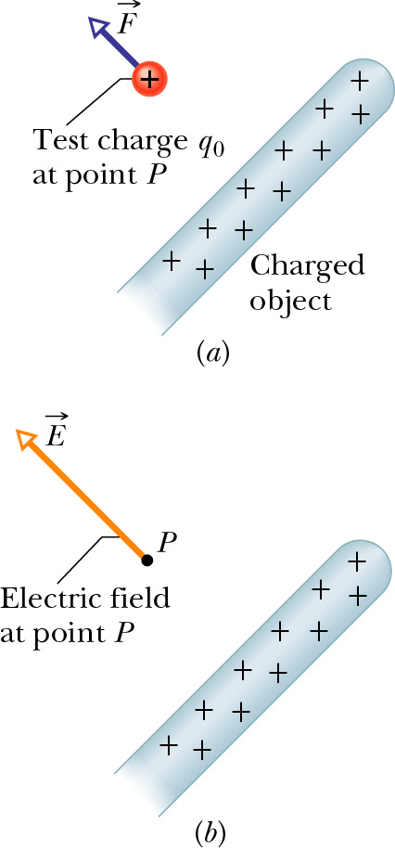
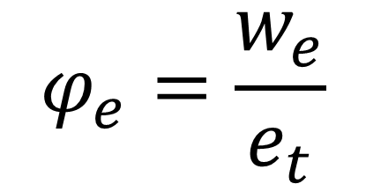

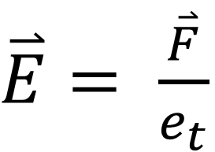
Kako pozitivni testni naboj e_{t} ve za e₁ ?
električna silnica
e₁ spremeni okolico;
spremembo opišemo z električnim poljem
ekvipotencialna črta
${\text{e}}_{t}$
e₁
testni naboj v točki P
naelektrena palica
vektorsko polje
električne silnice
skalarno polje
ekvipotencialne čret
jakost električnega polja E
električni potencial
$\overset{⃑}{E}= \frac{\overset{⃑}{F}}{e_{t}}$
$$φ_{e}=\frac{w_{e}}{e_{t}}$$

Slide 27
Smer E je enaka smeri električne sile na pozitivni testni naboj!
električne silnice
jakost električnega polja v točki P
ekvipotencialne črte

Slide 28
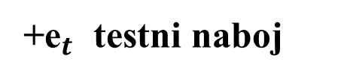
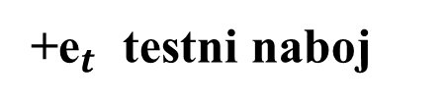
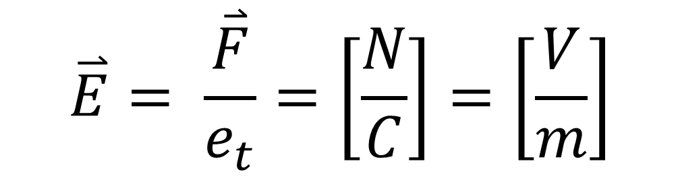
JAKOST ELEKTRIČNEGA POLJA
električna silnica
E
E
F
F
električna silnica
+${\text{e}}_{t}$ testni naboj
+${\text{e}}_{t}$ testni naboj
$$\overset{⃑}{E}= \frac{\overset{⃑}{F}}{e_{t}}=\left[\frac{N}{C}\right]=\left[\frac{V}{m}\right]$$
Jakost električnega polja pove električno silo na pozitivni testni naboj. Je vektorska količina, ki ima smer tangente na električno silnico - smer sile na pozitivni testni naboj.

Slide 29
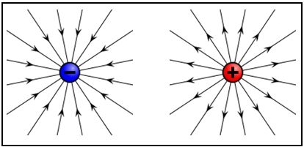
Električni naboj spremeni lastnost okolice.
Zaradi naboja v okolici nastane električno polje (E).
Ponazorimo ga s silnicami.
Primer E v okolici pozitivnega
točkastega naboja.
Primer E v okolici negativnega točkastega naboja.
Električno polje v okolici točkastih nabojev je usmerjeno radialno.
Kam bi se gibal pozitivni naboj,
ki bi ga postavili v električno polje v levem oz. desnem primeru?
Odg.: V smeri silnic.
Notes:
http://www.benacity.com/forum/imgcache/14189.imgcache.jpg

Slide 30
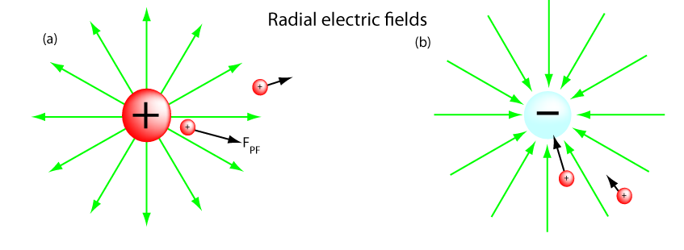
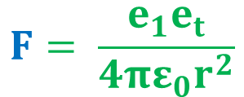
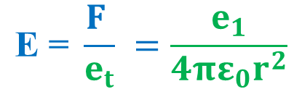

JAKOST ELEKTRIČNEGA POLJA TOČKASTEGA NABOJA
$$F= \frac{e_{1}e_{t}}{4πε_{0}r^{2}}$$
$$\text{E}\text{ = }\frac{F }{e_{t}} =\frac{e_{1}}{4πε_{0}r^{2}}$$
$$F=e E$$
Coulombov zakon
Jakost el. polja
Sila na vstavljen
naboj e
Smer sile (privlačna/odbojna)
določimo glede na predznak nabojev.

Slide 31
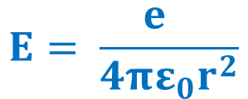
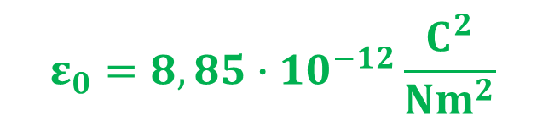
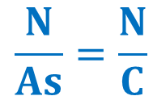
Jakost električnega polja (E) v izbrani točki
je odvisna od naboja, ki to polje povzroča (e)
in oddaljenosti (r) do naboja.
$$E= \frac{e_{}}{4πε_{0}r^{2}}$$
$$\frac{N}{As}=\frac{N}{C}$$
$$ε_{0}=8,85∙{10}^{−12}\frac{C^{2}}{Nm^{2}}$$
Influenčna konstanta
Notes:
DLF: 122/1,2,3,4,5

Slide 32

Jakost gravitacijskega polja
Jakost električnega polja

Slide 33
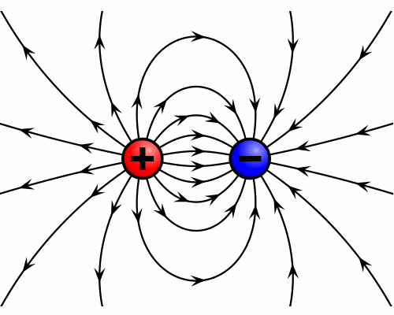
Električno polje v okolici dveh različnih točkastih nabojev
(električni dipol) je nehomogeno.
Notes:
http://genealogyreligion.net/wp-content/uploads/2013/11/Electrical-Force-Field.gif

Slide 34
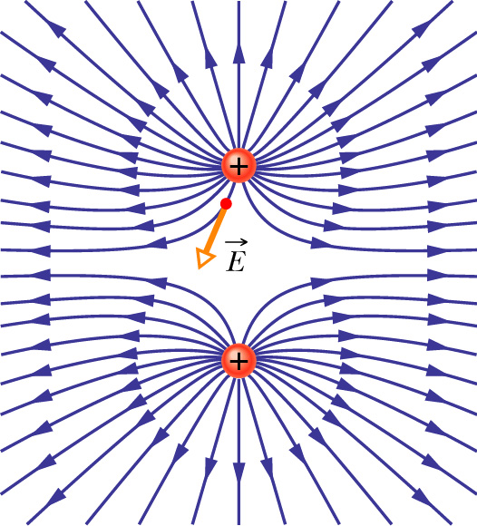
Električno polje v okolici dveh enakih točkastih nabojev
je nehomogeno.

Slide 35
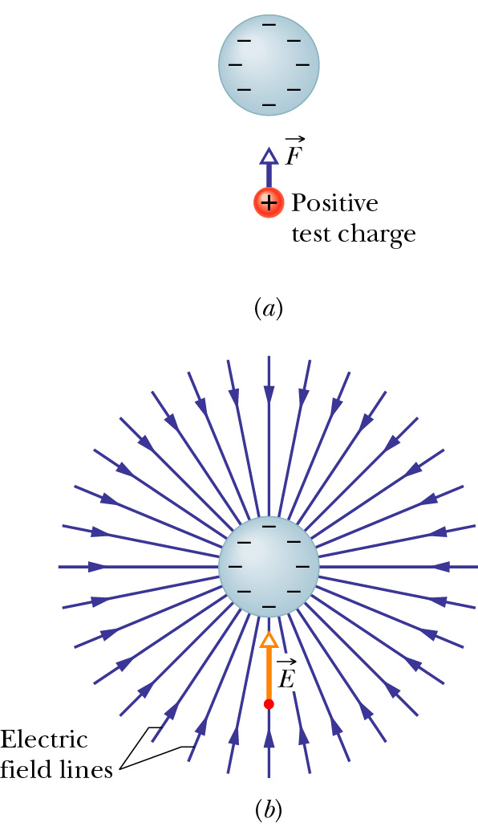
Električno polje v okolici naelektrene krogle iz izolatorja
je nehomogeno.
pozitivni testni naboj
silnice električnega polja

Slide 36
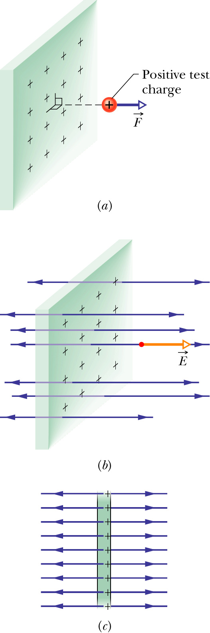
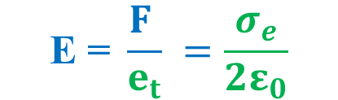
Električno polje v okolici naelektrene plošče
je homogeno.
pozitivni testni naboj
$$\text{E}\text{ = }\frac{F }{e_{t}} =\frac{σ_{e}}{2ε_{0}}$$

Slide 37
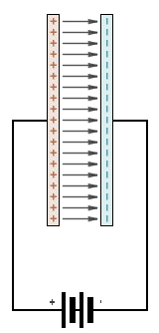
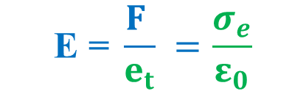
Električno polje med dvema naelektrenima ploščama (kondenzator) je homogeno .
$$\text{E}\text{ = }\frac{F }{e_{t}} =\frac{σ_{e}}{ε_{0}}$$
Notes:
http://www.technologyuk.net/physics/electrical-principles/images/electrostatics03.gif

Slide 38
SNOV V ELEKTRIČNEM POLJU

Slide 39
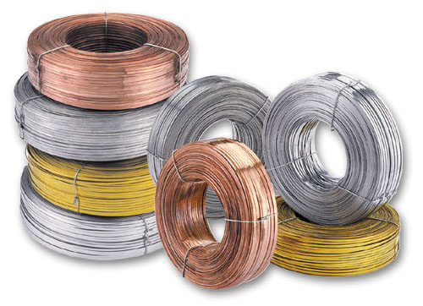
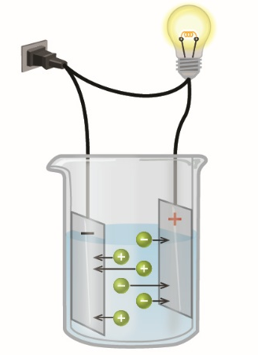
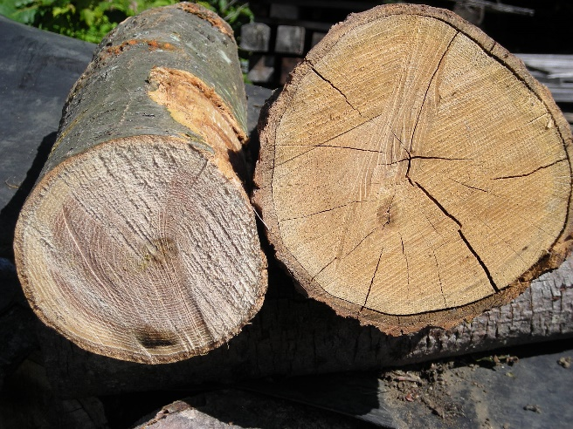
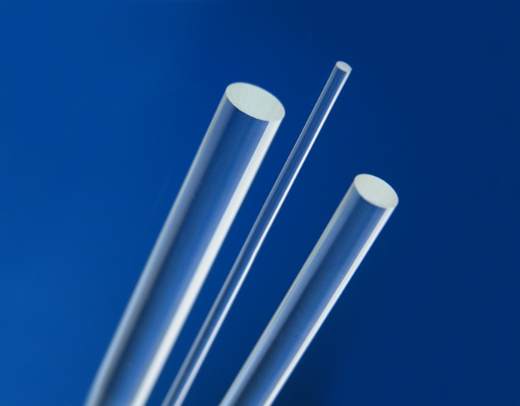

Elektroni se v nekaterih materialih gibljejo lažje kot v drugih.
Elektroni se lahko v prevodnikih (kovinah in raztopinah elektrolitov) gibljejo prosto.
Elektroni se v izolatorjih (les, guma, steklo …) ne morejo prosto gibati.
Notes:
http://philschatz.com/chemistry-book/resources/CNX_Chem_11_02_electrolyt.jpg
http://snsvo1.seekandsource.com/standardwire/homeimages/metal%20wire.jpg
https://upload.wikimedia.org/wikipedia/en/7/76/Green_wood_visual_comparison.jpg
http://www.hilgenberg-gmbh.de/fileadmin/_migrated/pics/Glasstaebe_Faeden-aus-Borosilicatglas-3.jpg
http://evaq8.co.uk/images/P/40cm%20HD%20rubber%20glove%20black%2078173_F_BIG%20(1).jpg
https://www.thoughtco.com/table-of-electrical-resistivity-conductivity-608499

Slide 40
Polarizacija
V izolatorju naboji niso prosto gibljivi.
V bližini izolatorja ni naelektrenega telesa.
Težišči pozitivnega in negativnega naboja se sovpadata.
V bližini izolatorja je naelektreno telo.
Težišči pozitivnega in negativnega naboja se razmakneta.
+
+
+
+
Izolator se polarizira.
+

Slide 41
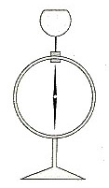
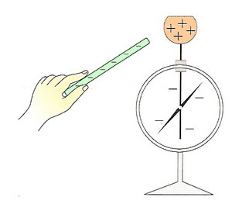
Influenca
Pri influenci se premikajo samo elektroni!
V nevtralnem prevodniku se elektroni premaknejo, ker jih odbija naboj izolatorja.
Influenca je pojav, kjer se zaradi bližine nabitega telesa
ločita pozitivni in negativni naboj.

Slide 42
SUPERPREVODNIKI
vmes: POLPREVODNIKI
PREVODNIKI IN IZOLATORJI
V njih se negativni naboji lahko prosto gibljejo.
V njih se negativni naboji ne morejo prosto gibati.
prevodnik - KOVINA
V izolatorju ni prevodniških elektronov!
V njih so atomi povezani v kristalno mrežo in nekaj elektronov ni več vezanih na atom.
Te gibljive elektrone imenujemo prevodniške elektrone.

Slide 43
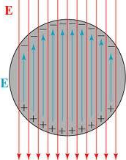
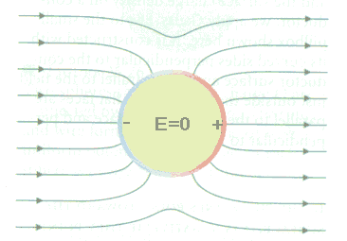
V prevodniku se zaradi influence vzpostavi električno polje v nasprotni smeri, ki izniči zunanje električno polje.
Znotraj prevodnika ni električnega polja (Faradayeva kletka).
Notes:
http://emt-iiith.vlabs.ac.in/images/materialspace/1.jpg
http://labman.phys.utk.edu/phys136/modules/m5/images/conductor.gif

Slide 44
ELEKTRIČNI POTENCIAL, NAPETOST, ELEKTRIČNO DELO

Slide 45
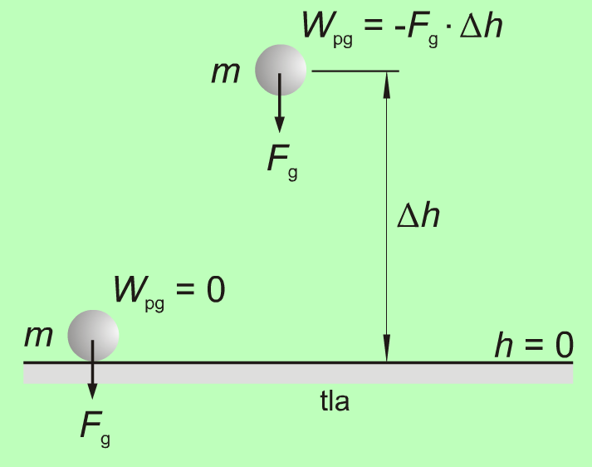
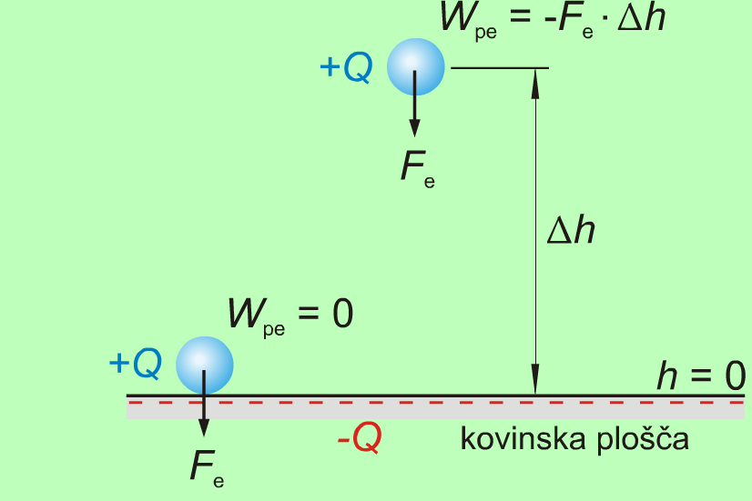




Električna napetost in električni potencial
Gravitacijska potencialna energija:
Električna potencialna energija:
W_{g} = m₀ g h
W_{e} = e₀ E h
+e
h
h
+e
$g=\frac{F_{g}}{m}= \frac{N}{kg}$ …. gravitacija
$$E=\frac{F_{e}}{e}=\frac{N }{C}=\frac{V}{m} \text{…} \text{jakost}$$
$\text{el}\text{.} \text{polja}$
Gravitacijski potencial
Električni potencial
$$φ_{g}=\frac{W_{g}}{m_{0}}=gh=\frac{J}{kg}$$
$φ_{e}=\frac{W_{e}}{e_{0}}=Eh=\frac{J}{C}$ = V

Slide 46

Električna napetost in električni potencial
Električne silnice kažejo smer povečevanja (zmanjševanja) električnega potenciala (energije) izbranega naboja (+ ali -).
+e
+e
Ekvipotencialna črta - ploskev je pravokotna na električne silnice in predstavlja enak potencial (energijo) nabitega delca v prostoru.
$$φ_{e}=\frac{W_{e}}{e_{0}}$$

Slide 47





Električna napetost in električni potencial
Prost nabiti delec se v električnem polju giblje, ker nanj deluje električna sila (F = eE). Pri tem električna sila opravi delo:
+e
$$A=Fh$$
$$=eEh$$
Enačbo običajno pišemo v obliki:
+e
$$A=e U$$
kjer je U električna napetost med začetno in končno točko v električnem polju.
$$U=\frac{A}{e}=Eh$$
$$1V=\frac{1J}{1As}=\frac{1J}{1C}$$

Slide 48




Električna napetost in električni potencial
Pozitivni delec se v E zaradi sile F giblje pospešeno v smeri silnic,
zato se mu hitrost povečuje,
s tem pa se veča tudi njegova kinetična energija (W_{k}).
Ob večanju kinetične energije, se manjša potencialna energija.
Govorimo o električni potencialni energiji (W_{e}).
$$∆W_{e}=A=eU$$
$$W_{e1}−W_{e2}=eU$$
$$W_{e}=eφ_{e}$$
$$U=φ_{e2}−φ_{e1}$$
Električna napetost (U) med dvema točkama je razlika potencialov.
električni
potencial

Slide 49




Vaja
Med premikom naelektrene kroglice z nabojem 1,5 ∙ 10⁻⁶ C
od točke A do točke B v električnem polju
opravi električna sila delo 0,6 ∙ 10⁻³ J.
Kolikšna je električna napetost med točkama A in B?
$$A=eU$$
$$U=\frac{A}{e}$$
$$=\frac{0,6∙{10}^{−3}J}{1,5 ∙ {10}^{−6} C }$$
$$=400 V$$
Notes:
https://upload.wikimedia.org/wikipedia/commons/8/8f/Electron_shell_092_uranium.png

Slide 50
KONDENZATOR

Slide 51

Kondenzator je naprava za shranjevanje električnega naboja.
Notes:
https://cdn.sparkfun.com/assets/1/9/6/3/0/51968eb0ce395f352c000000.jpg

Slide 52


Notes:
https://upload.wikimedia.org/wikipedia/commons/7/7e/Electric_double-layer_capacitor_(Activated_carbon_electrode_-_Tube_type).PNG

Slide 53

Ko je kondenzator priklopljen na vir napetosti, lahko nanj prenesemo naboj (z ene plošče na drugo).
Ko vir odklopimo, ostane naboj nespremenjen (ne more odteči).
Količina shranjenega naboja (e)
je sorazmerna z napetostjo (U) med ploščama.
$$e=CU$$
kapaciteta
kondenzatorja

Slide 54



Kapaciteta C pove, koliko naboja (e) lahko shrani kondenzator pri napetosti U = 1V.
$$C=\frac{e}{U}$$
$$\frac{1As}{1V}=1F$$
[farad]
Glede na dimenzije (ploščatega) kondenzatorja
se njegova kapaciteta (C) veča,
če povečamo plošči (S),
ali zmanjšamo razdaljo (d) med ploščama.
$$C=εε_{0}\frac{S}{d}$$
dielektričnost snovi med ploščama

Slide 55




Vaja
Kondenzator s ploščama površine 2,5 dm² in razdaljo med njima 10 mm naelektrimo z nabojem 0,20 μAs.
Na kolikšno napetost smo ga priključili?
$$C=εε_{0}\frac{S}{d}$$
$$C=\frac{e}{U}$$
$$εε_{0}\frac{S}{d}=\frac{e}{U}$$
$$U=\frac{ed}{ε_{0}S}$$
Notes:
https://upload.wikimedia.org/wikipedia/commons/8/8f/Electron_shell_092_uranium.png

Slide 56


Uporaba naelektritev
KAKO DELUJE LASERSKI TISKALNIK?

Slide 57



Uporaba kondenzatorjev
zaloga energije
UPS
bliskavice
menjava baterij

Slide 58



Uporaba kondenzatorjev
močan električni pulz
laser
pospeševalniki
fuzijski reaktorji

Slide 59


Uporaba kondenzatorjev
sprejemniki radijskega signala
glajenje nihajoče napetosti

Slide 60

Uporaba kondenzatorjev
senzorika
“prazen” kondenzator
C
dielektrik vpliva na kapaciteto
C’ = ε C

Slide 61


Uporaba kondenzatorjev
merilnik pospeška (accelerometer)

Slide 62


Uporaba kondenzatorjev
kapacitivni zasloni na dotik
prepoznavanje prstnih odtisov

